Slide 2
Nội dung
Giới thiệu
Mục tiêu đề tài
Lý thuyết
Thực hiện thiết kế
Kết quả mô phỏng
Hướng phát triển

Slide 3
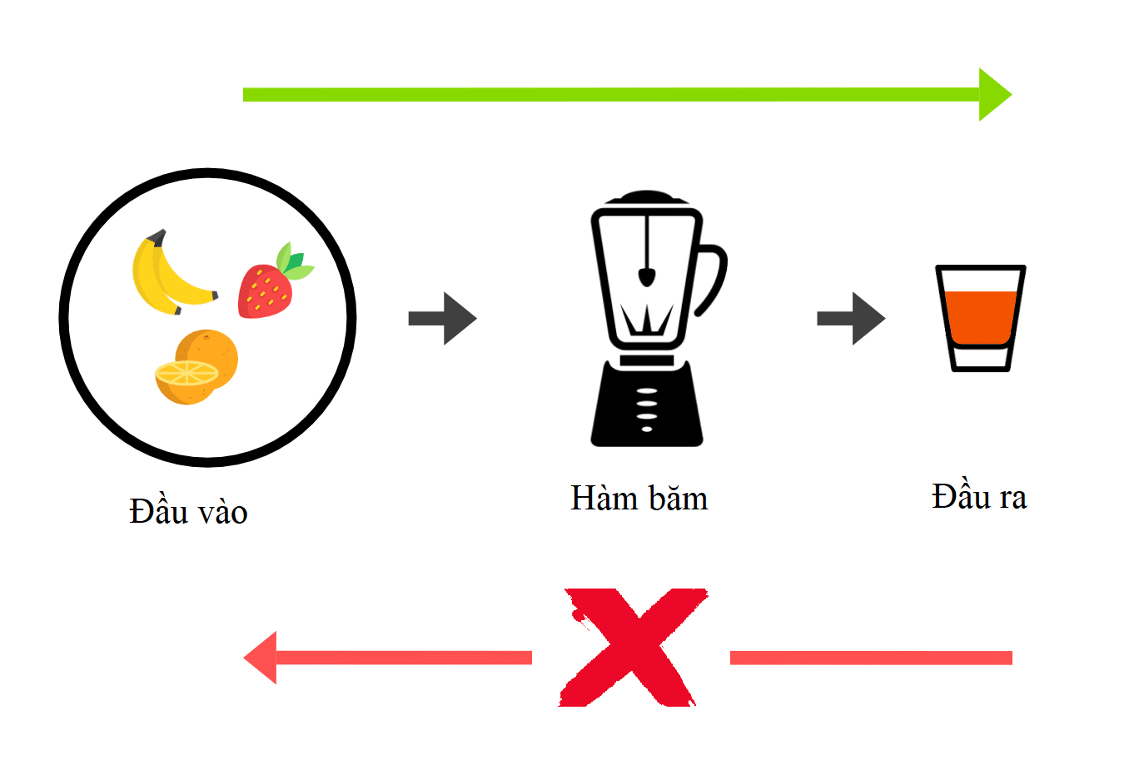
1. Giới thiệu
Hàm băm và tính chất của hàm băm

Slide 4
2. Mục tiêu đề tài
Gồm 2 mục tiêu chính cần thực hiện:
Thực hiện thiết kế phần cứng cho SHA3-256
Mô phỏng kết quả

Slide 5
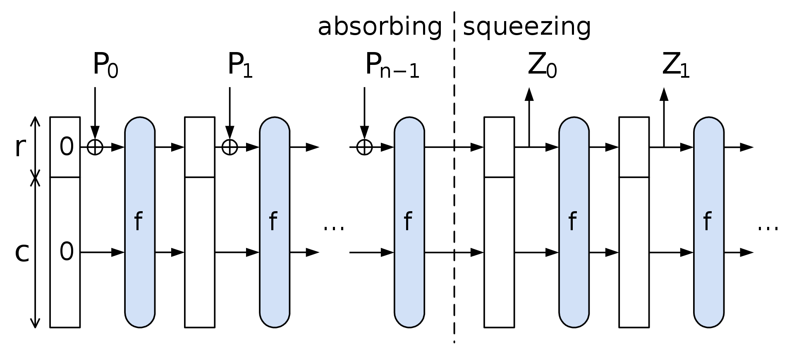
3. Lý thuyết
Cấu trúc bọt biển

Slide 6
3. Lý thuyết
Các hàm ánh xạ gồm
+ theta
+ rho
+ pi
+ chi
+ iota

Slide 7
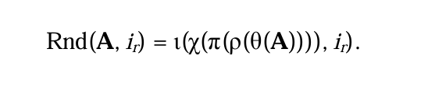
3. Lý thuyết
Hàm hoán vị Keccak
Hàm hoán vị Keccak-p[b,nr] là bao gồm nr lần vòng lặp Rnd

Slide 8
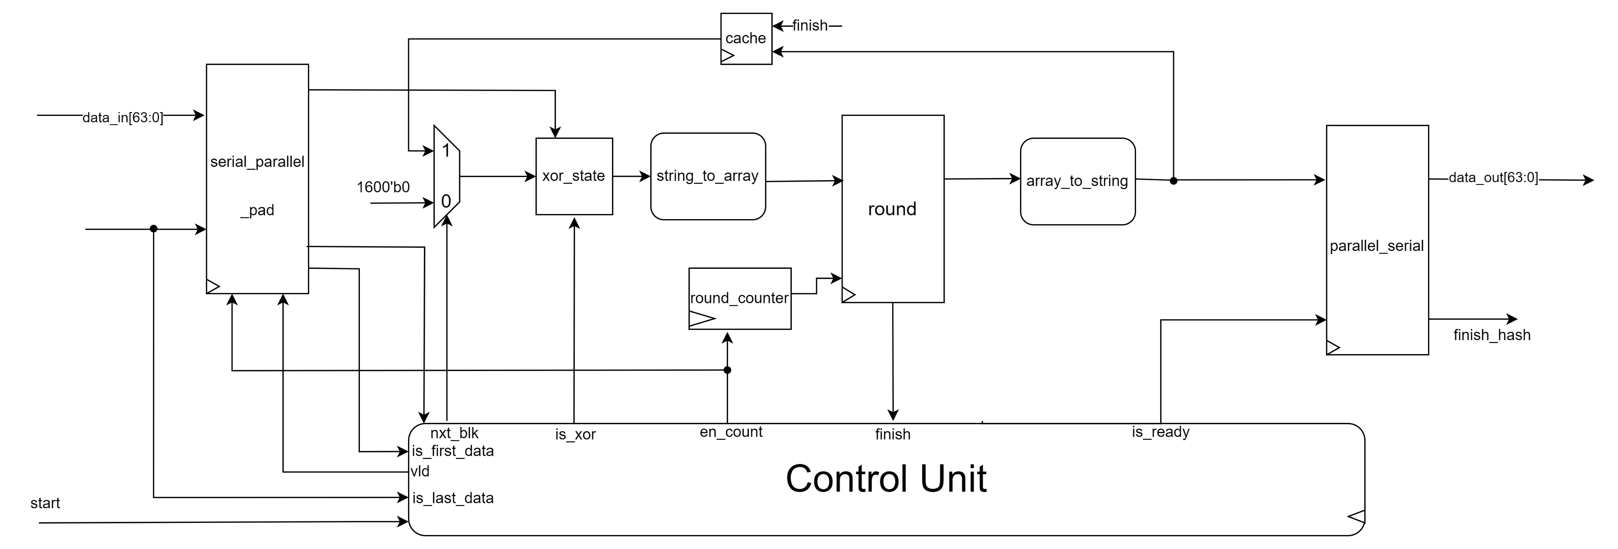
4. Thực hiện thiết kế
Thiết kế SHA3-256 với ngõ vào gồm 16 khối 64-bit
Sơ đồ khối thiết kế

Slide 9
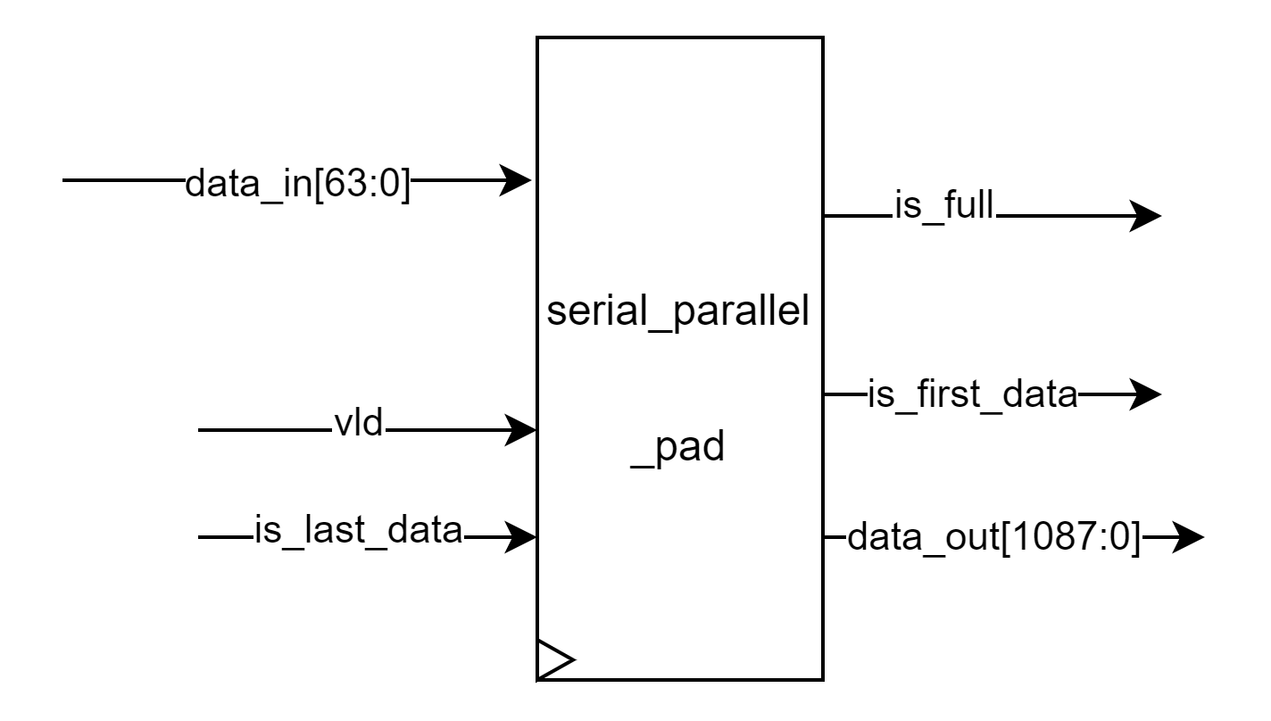
4. Khối Seirial Parallel Pad
Khối serial-parallel-pad
Nhận dữ liệu từ bộ nhớ FIFO, sau khi nhận xong thì thực hiện padding 0x80 và 0x06

Slide 10
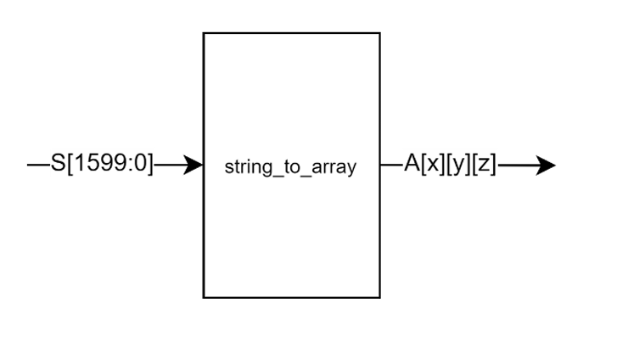
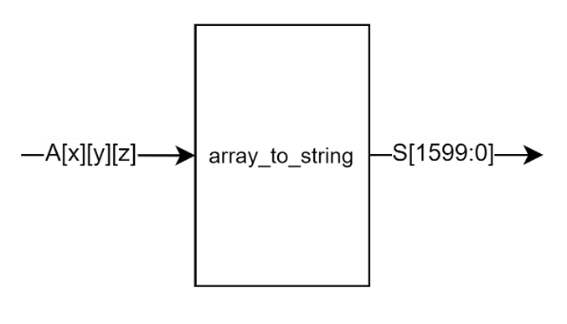
4. Khối chuyển đổi
Khối string_to_array
Khối array_to_string
Thực hiện việc chuyển chuỗi trạng thái 1600-bit thành ma trận trạng thái 5x5x64

Slide 11
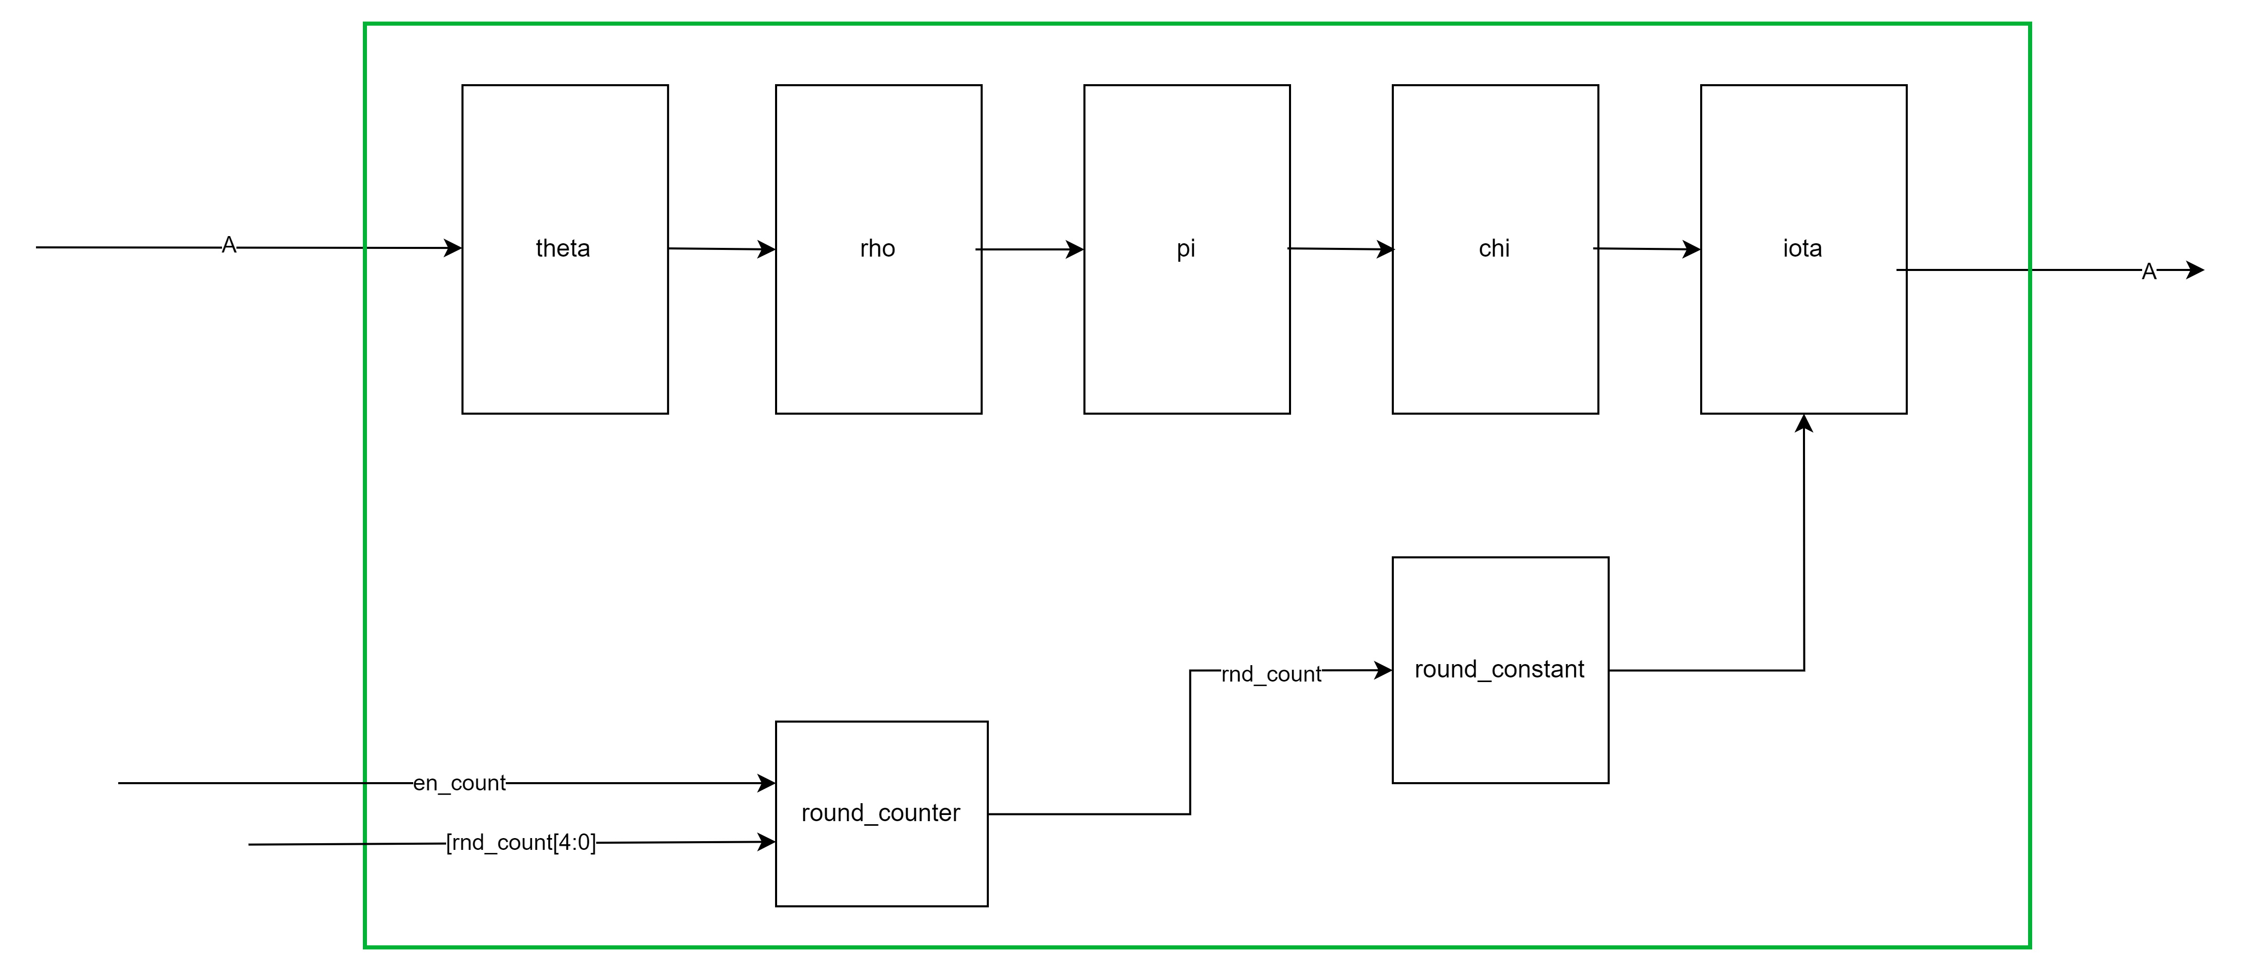
4. Khối round
Khối round
Thực hiện tính toán các hàm ánh xạ

Slide 12
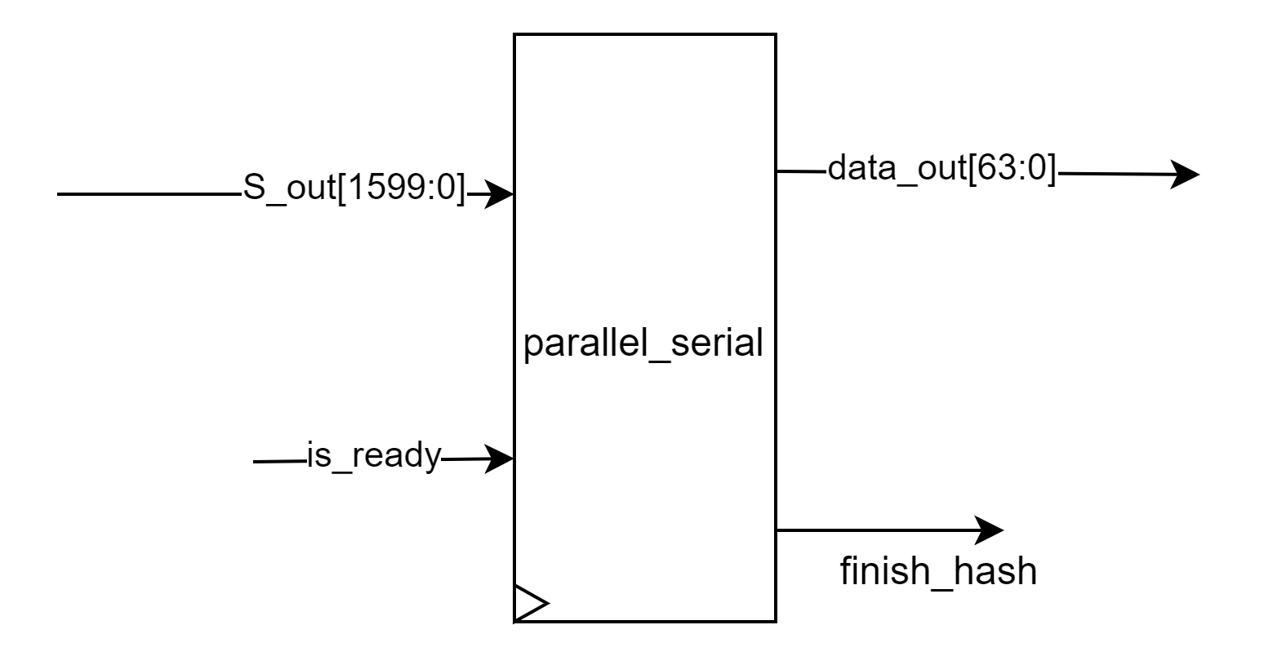
4. Khối parallel-serial
Khối parallel_serial
Thực hiện việc chuyển chuỗi đầu ra 1600-bit thành từng khối đầu ra 64-bit đưa vào bộ lưu trữ FIFO

Slide 13
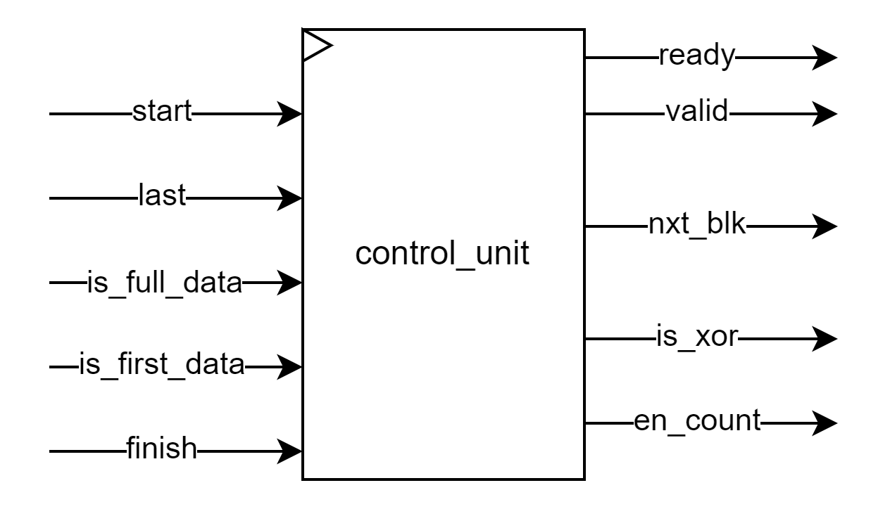
4. Khối Control Unit
Khối control unit
Điều khiển các tín hiệu của từng khối trong thiết kế. Control Unit được thiết kế bằng máy trạng thái

Slide 14
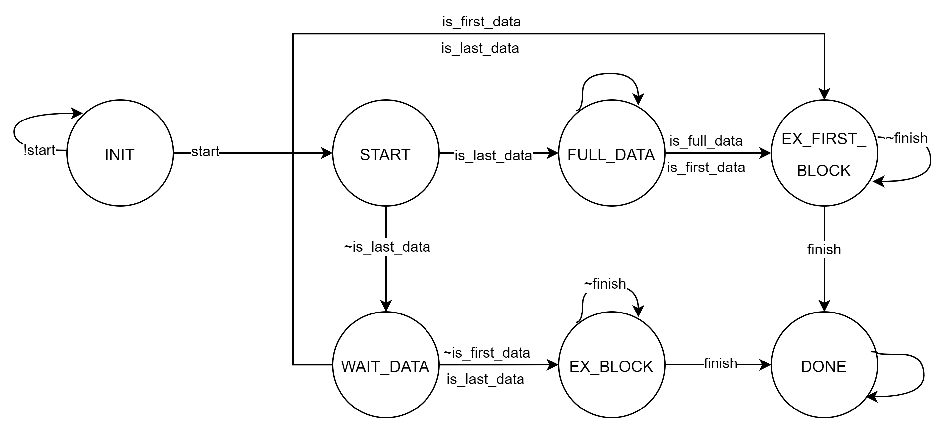
4. Khối Control Unit
Máy trạng thái control unit

Slide 15
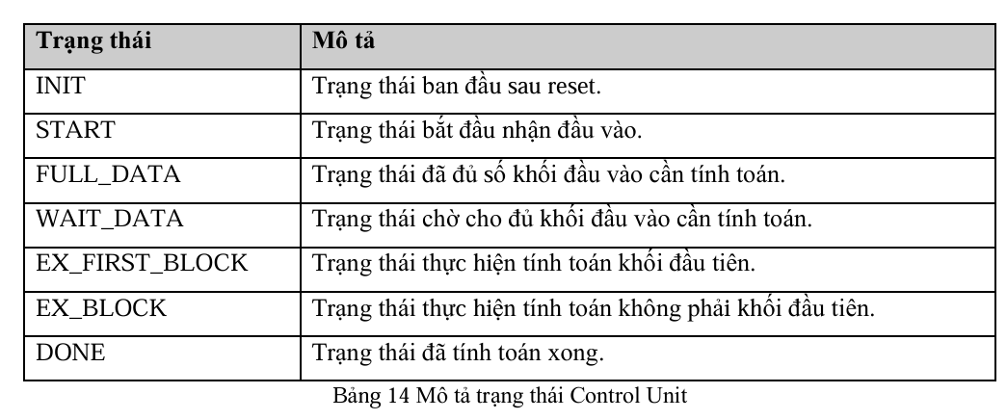
4. Khối Control Unit

Slide 16
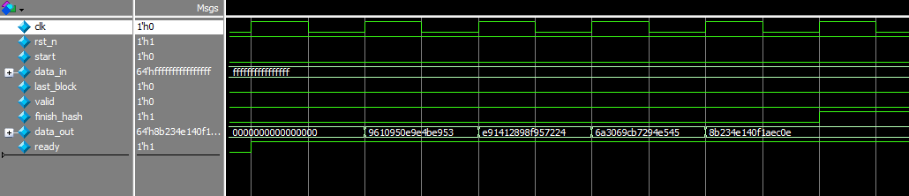
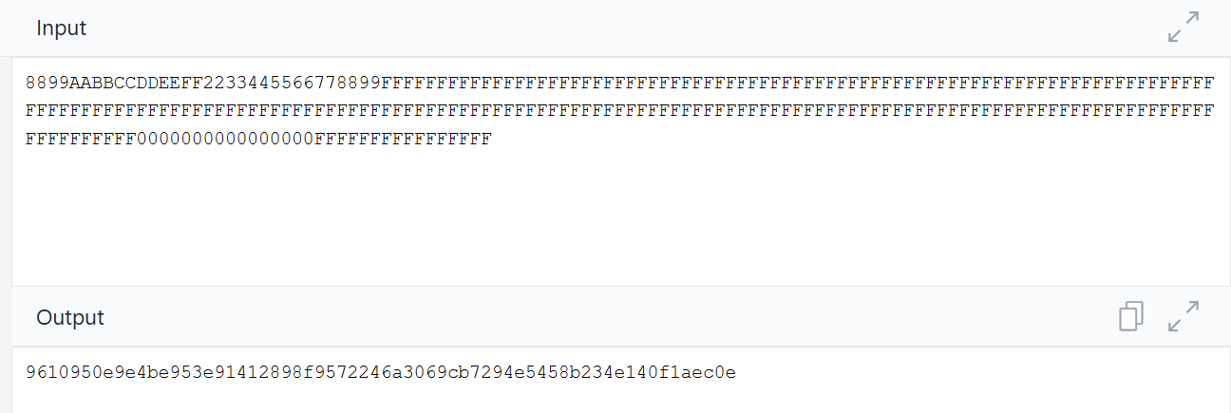
5. Kết quả mô phỏng

Slide 17
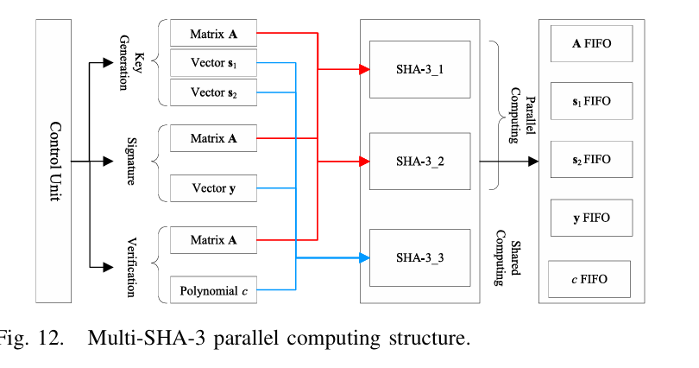
6 Hướng phát triển
SHA3 Paralleliztion

Slide 18
CẢM ƠN…

Slide 19
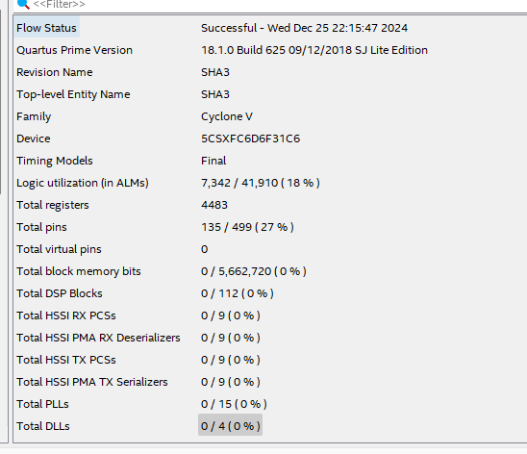
Backup Synthesis

Slide 20
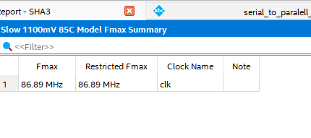
Backup Synthesis

Slide 21
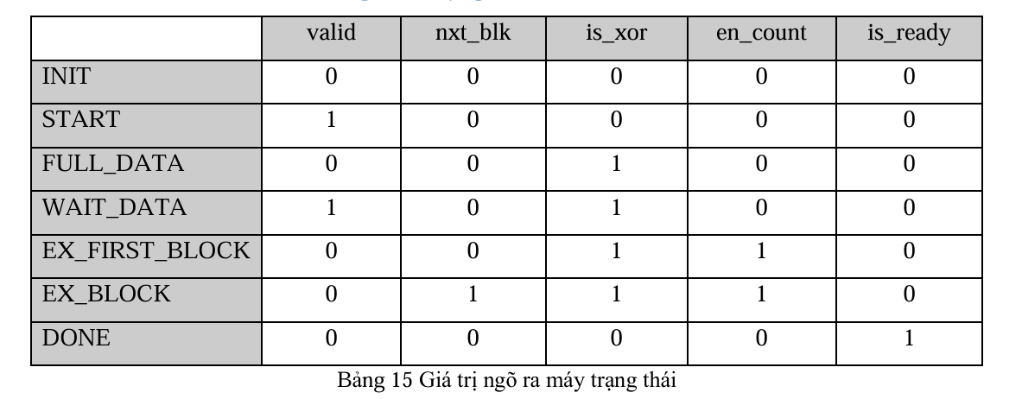
Backup Control unit

